Slide 1
Perspektiven Sozialer Diagnostik in der Suchthilfe
Magdeburg, 07. 03. 2019
Peter Pantuček-Eisenbacher
Bertha von Suttner Privatuniversität
Notes:
FH St. Pölten: nein
Anerkennung SGSA
Ogsa – keine AG Suchthilfe
Perspektiven – Zukunftsforschung? Desiderate?
Daher: viel über die aktuellen Aufgaben und Möglichkeiten

Slide 2
Rahmenbedingungen
Verfahren
Perspektiven
Notes:
Zuerst: gibt es in der Suchthife besondere Bedingungen? Soziale Diagnostik muss allgemeine Diagnostik sein, Menschen als BürgerInnen in den Blick nehmen.

Slide 3
Ausgangsbedingungen allgemein
Der Rahmen
Entwicklung der Individualrechte und der Leitbilder
UN-Konvention über die Rechte der Menschen mit Behinderungen
Weitreichende Entscheidungsrechte auch für Menschen mit individuellen Beeinträchtigungen
Das Recht auf ein von der „Normalität“ abweichendes Leben (i.e. Lebensentwurf) – Delegitimierung von „das kann man nicht wollen“ als Rechtfertigung für Eingriffe und Separierung
… in Suchthilfe schon vor längerer Zeit durch akzeptierende und nicht-abstinenzorientierte Hilfen praktiziert
Notes:
Aber: Einteilung in legale und illegale Suchtmittel hat sich nicht geändert, daher auch Kriminalisierung von Sucht, Auslieferung an kriminelle Milieus.

Slide 4
Ausgangsbedingungen spezifisch
Der Rahmen
Suchtfragen stehen im Alltag im Vordergrund
  Suchtdynamik, Getriebensein
  Phasenweise Beeinträchtigung der kognitiven, kommunikativen und produktiven Fähigkeiten sowie der Selbstkontrolle
  Alltagsstrukturierende Beschaffungslogiken
  Folgewirkungen auf die Lebenssicherung, auf die frei verfügbaren Zeitressourcen
  ggf. Verbindung mit Persönlichkeitsstörungen bzw. biografischen Traumata
  Aber breites Spektrum an Ausprägungen, tw. auch stabile Lebensphasen mit weitgehend funktionierendem Alltag unter Bedingungen von Sucht
  Inwieweit funktionierender Alltag unter Bedingungen einer Sucht möglich ist, hängt von ges. Normierungen (z.B. Illegalisierung) ab

Slide 5
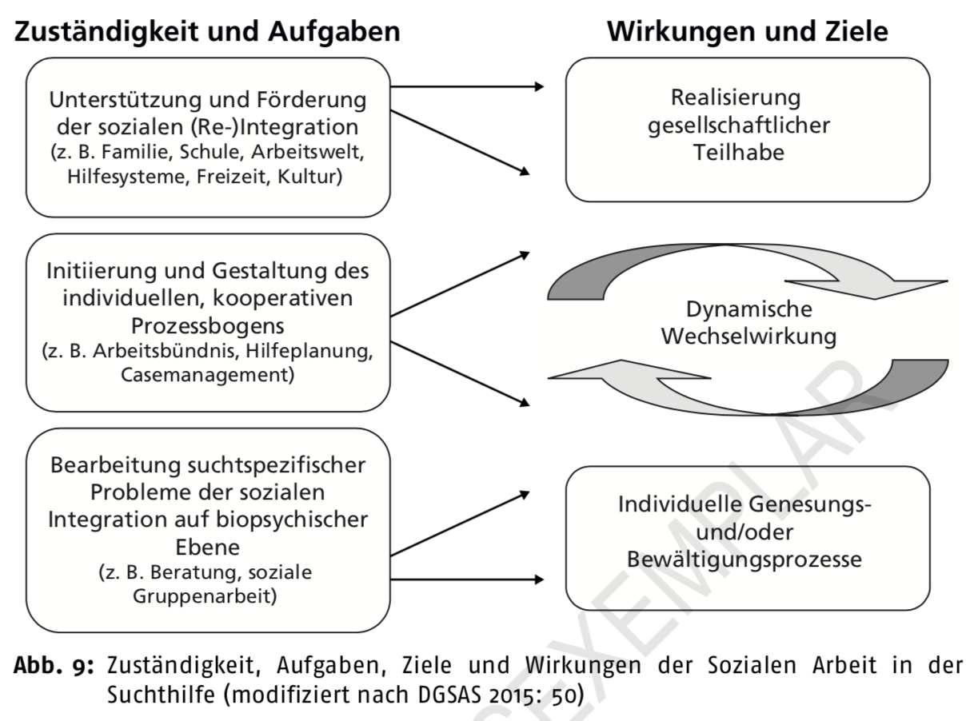
Aufgaben der Sozialen Arbeit 1/3
Der Rahmen

Slide 6
Aufgaben der Sozialen Arbeit 2/3
Der Rahmen
Angebote zur Lebenssicherung alltäglich, akut und perspektivisch
Unterstützung von Elementen der Selbststeuerung
Maßnahmen zur Erhöhung der Chance, dass sich Kl. für Abstinenz oder kontrollierten Konsum entscheidet
Maßnahmen zur Erhöhung oder Aufrechterhaltung des Grades der Inklusion
  Beziehungsnetzwerk
  Zugang zu gesellschaftlichen Ressourcen / Teilhabe am gesellschaftlichen Austausch

Slide 7
Aufgaben der Sozialen Arbeit 3/3
Der Rahmen
Wenn wir denn nicht bloß Hilfspersonal der Ärzte und PsychologInnen sein wollen, dann muss der eigene Blick einen deutlichen Unterschied machen, eine andere Perspektive hinzufügen.
Er muss auch mit einer gewissen Systematik unterlegt sein, um konkurrieren zu können
Und er sollte diese Systematik auch bildhaft bereitstellen können (Visualisierung: Grafiken, Tabellen)

Slide 8
Mittel der Sozialen Arbeit
Der Rahmen
Beziehungsaufbau und beziehungsgestützte Begleitung persönlich
Beziehungsaufbau zu Organisation(en)
Beziehungsmanagement zu „Gesellschaft“, ev. auch in der Form der Ermöglichung von kompatiblen und erreichbaren „Lebensformen“, im Sinne des Functional Social Work
Beratung
Statusverleih und stv. Handeln

Slide 9
Aufgaben Sozialer Diagnostik 1
Diagnostik
Sicherstellung der Alltagsbewältigung:
  Aktueller Stand der Alltagsbewältigung
  Akute Gefährdungen?
Einschätzung der Möglichkeitsräume
  Aktueller Status der Funktionsfähigkeit der Kl.
    Thematisierungsmöglichkeiten
Unterstützung der Entscheidungsfindung der Kl. unter den Bedingungen einer Verengung ihrer Entscheidungs-möglichkeiten

Slide 10
Aufgaben Sozialer Diagnostik 2
Diagnostik
Produktion von „Landkarten“ und Übersichtsdarstellungen von Strukturen des Alltags, der Bedingungen der Lebenssicherung und der persönlichen Perspektiven
Rezeption physischer und biologischer Rahmenbedingungen → realistische Definition eines Möglichkeits- und Erwartungsraums
Partielle Entkopplung von Thematisierungsdynamiken und Verengungen (Einengung durch das je präsentierte oder wahrgenommene aktuelle Problem)
Systematische Darstellung der sozialarbeiterischen Perspektive im mehrprofessionellen Team

Slide 11
Formen Sozialer Diagnostik
Diagnostik
erfahrungsgestützte Sichtdiagnostik, manchmal nicht explizit gemacht
explorierende Gesprächsphasen, mit denen der aktuelle Status erhoben wird
Selbstbeobachtung in allen Aspekten der Fallarbeit, Einschätzung von „Wirkungen“ und der Entwicklung der Situation, auf die wir reagieren
„Übersetzung“ von medizinischen und psychologischen Diagnosen: Was heißt das für Alltagsgestaltung und für Handlungsperspektiven?
Einsatz von Instrumenten Sozialer Diagnostik

Slide 12
Geeignete Instrumente
Diagnostik
NWK
4-Felder-Tafel des Motivational Interviewing
IC4

Slide 13
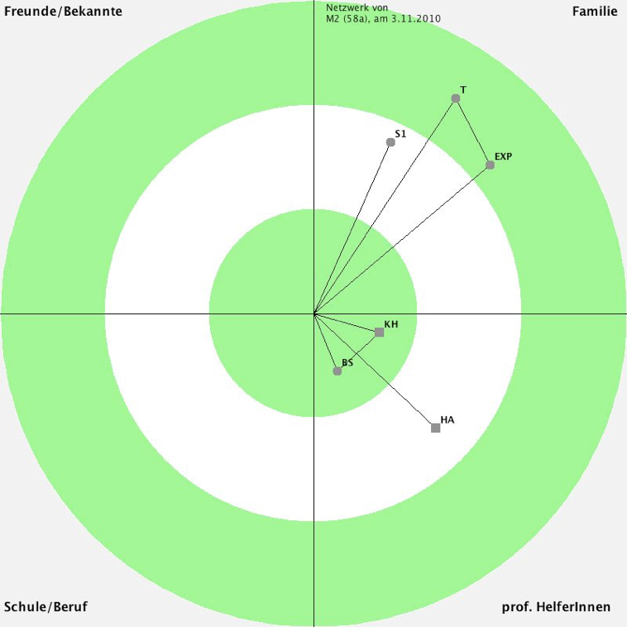
NWK
Alkoholabhängiger, 58a

Slide 14
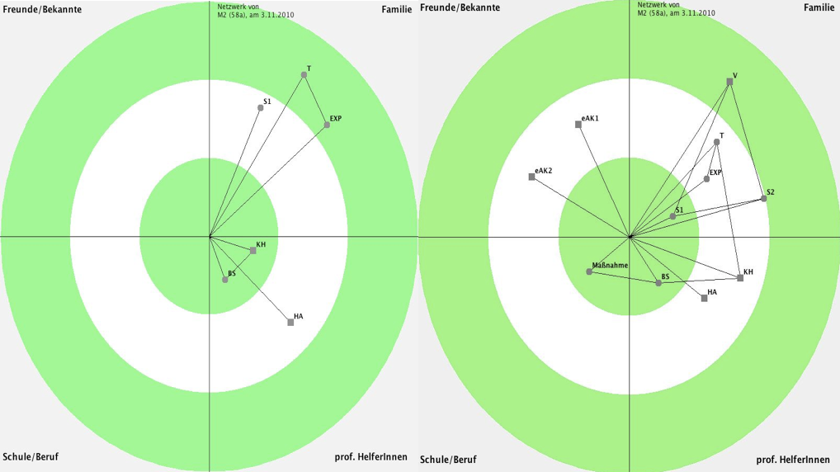
NWK
Alkoholabhängiger, 58a

Slide 15
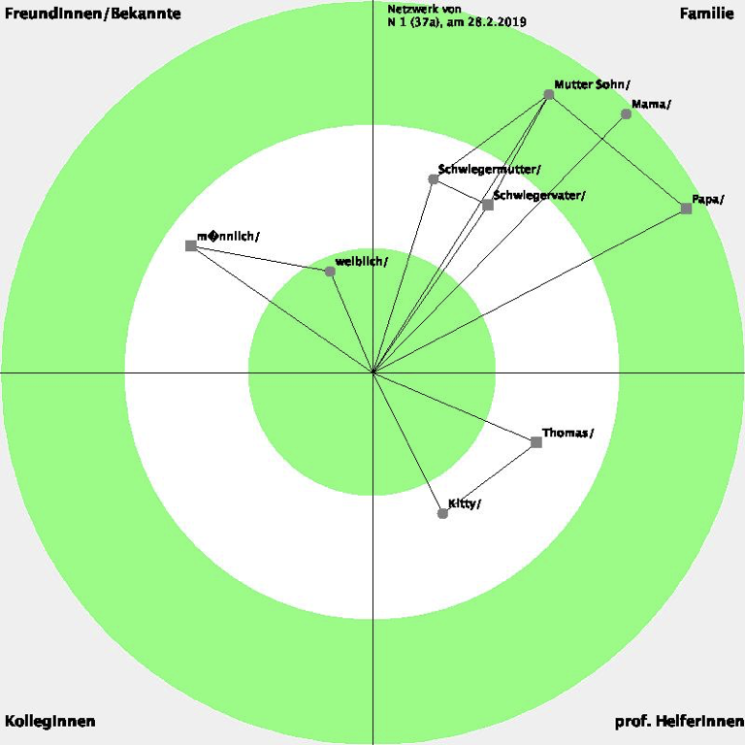
NWK
Heroindealer, 37a

Slide 16
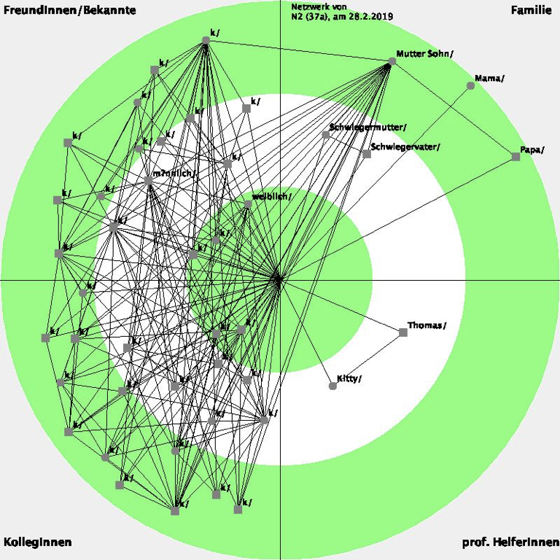
NWK
Heroindealer, 37a

Slide 17
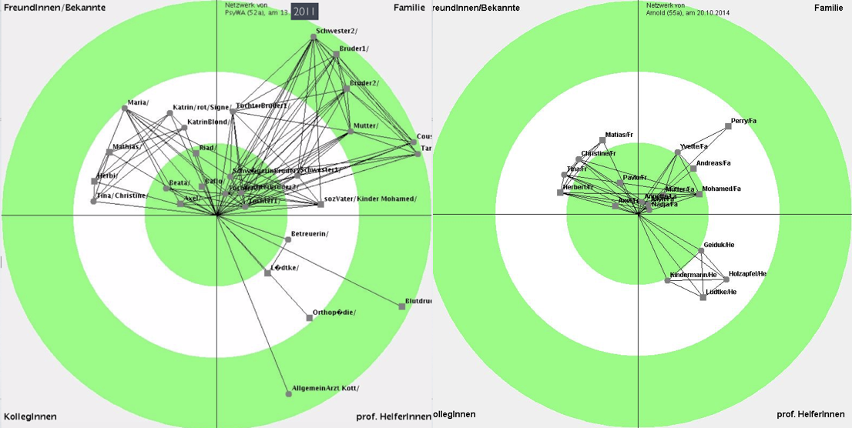
NWK
Kokainabhängige, 52-55a
Notes:
Ev. Auffällig die Position des Mohammed, die randständige Position der Mutter
Friends von 10 auf 7
Family von 12 auf 7

Slide 18
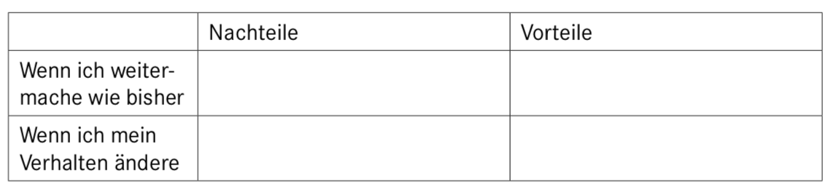
4-Felder-Matrix MI

Slide 19
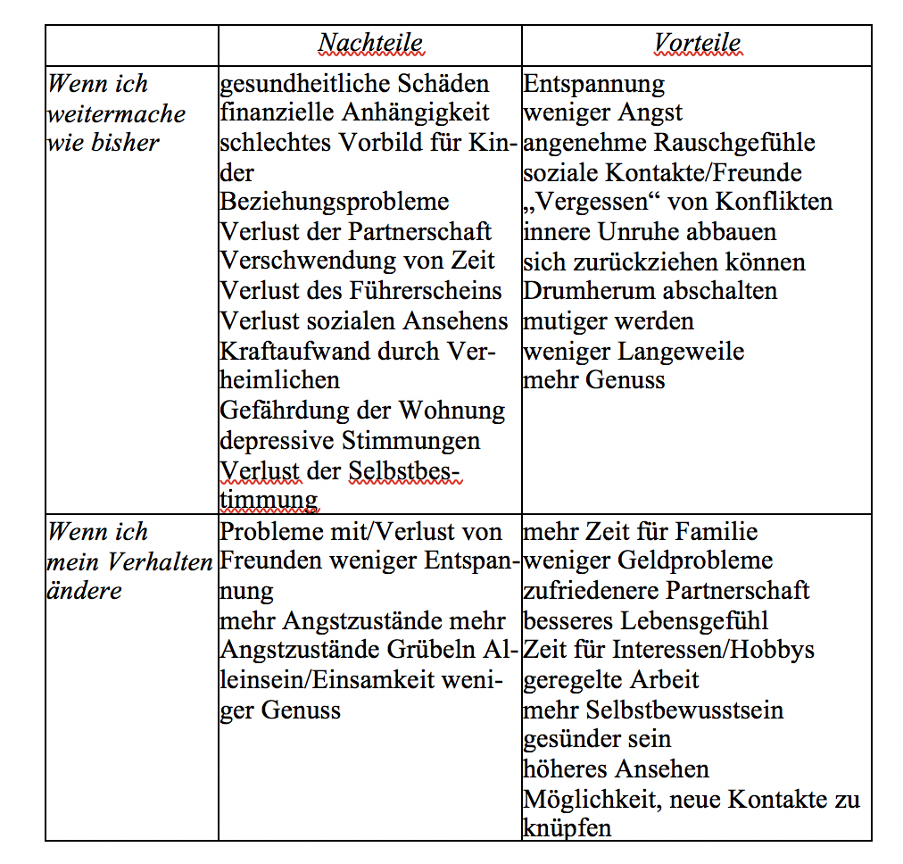
4-Felder-Matrix MI

Slide 20
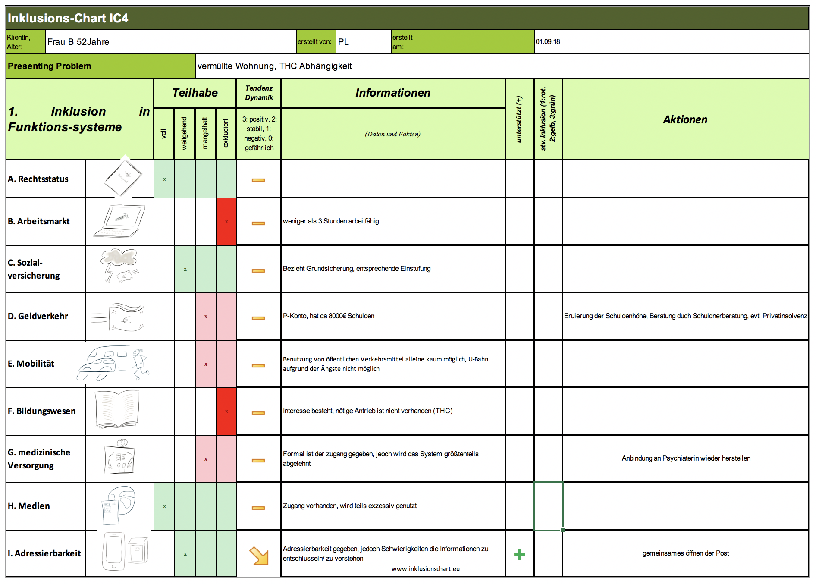
NWK
Kokainabhängige, 52-55a
Notes:
Ev. Auffällig die Position des Mohammed, die randständige Position der Mutter
Friends von 10 auf 7
Family von 12 auf 7

Slide 21
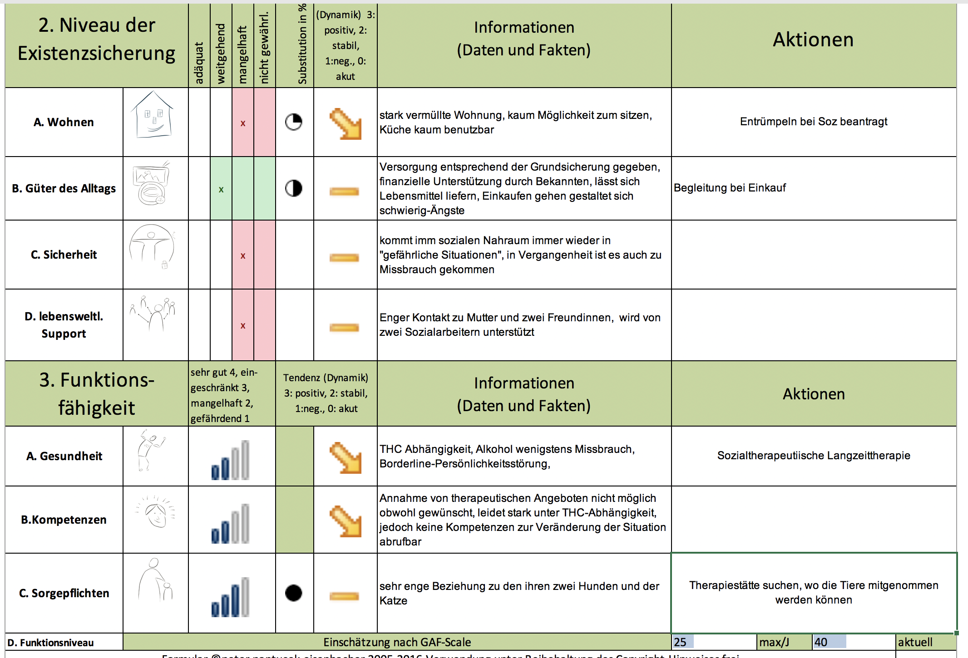
NWK
Kokainabhängige, 52-55a
Notes:
Ev. Auffällig die Position des Mohammed, die randständige Position der Mutter
Friends von 10 auf 7
Family von 12 auf 7

Slide 22
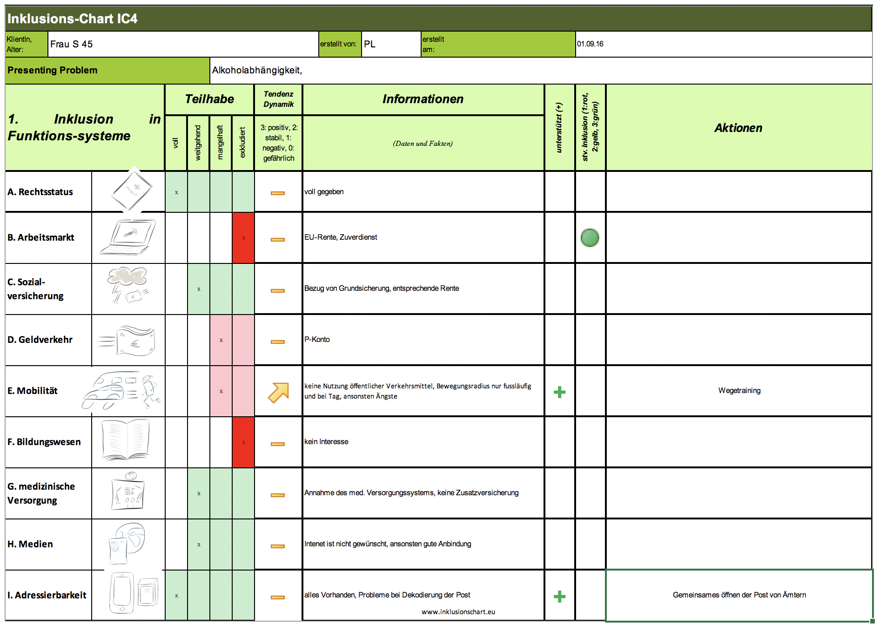
NWK
Kokainabhängige, 52-55a
Notes:
Ev. Auffällig die Position des Mohammed, die randständige Position der Mutter
Friends von 10 auf 7
Family von 12 auf 7

Slide 23
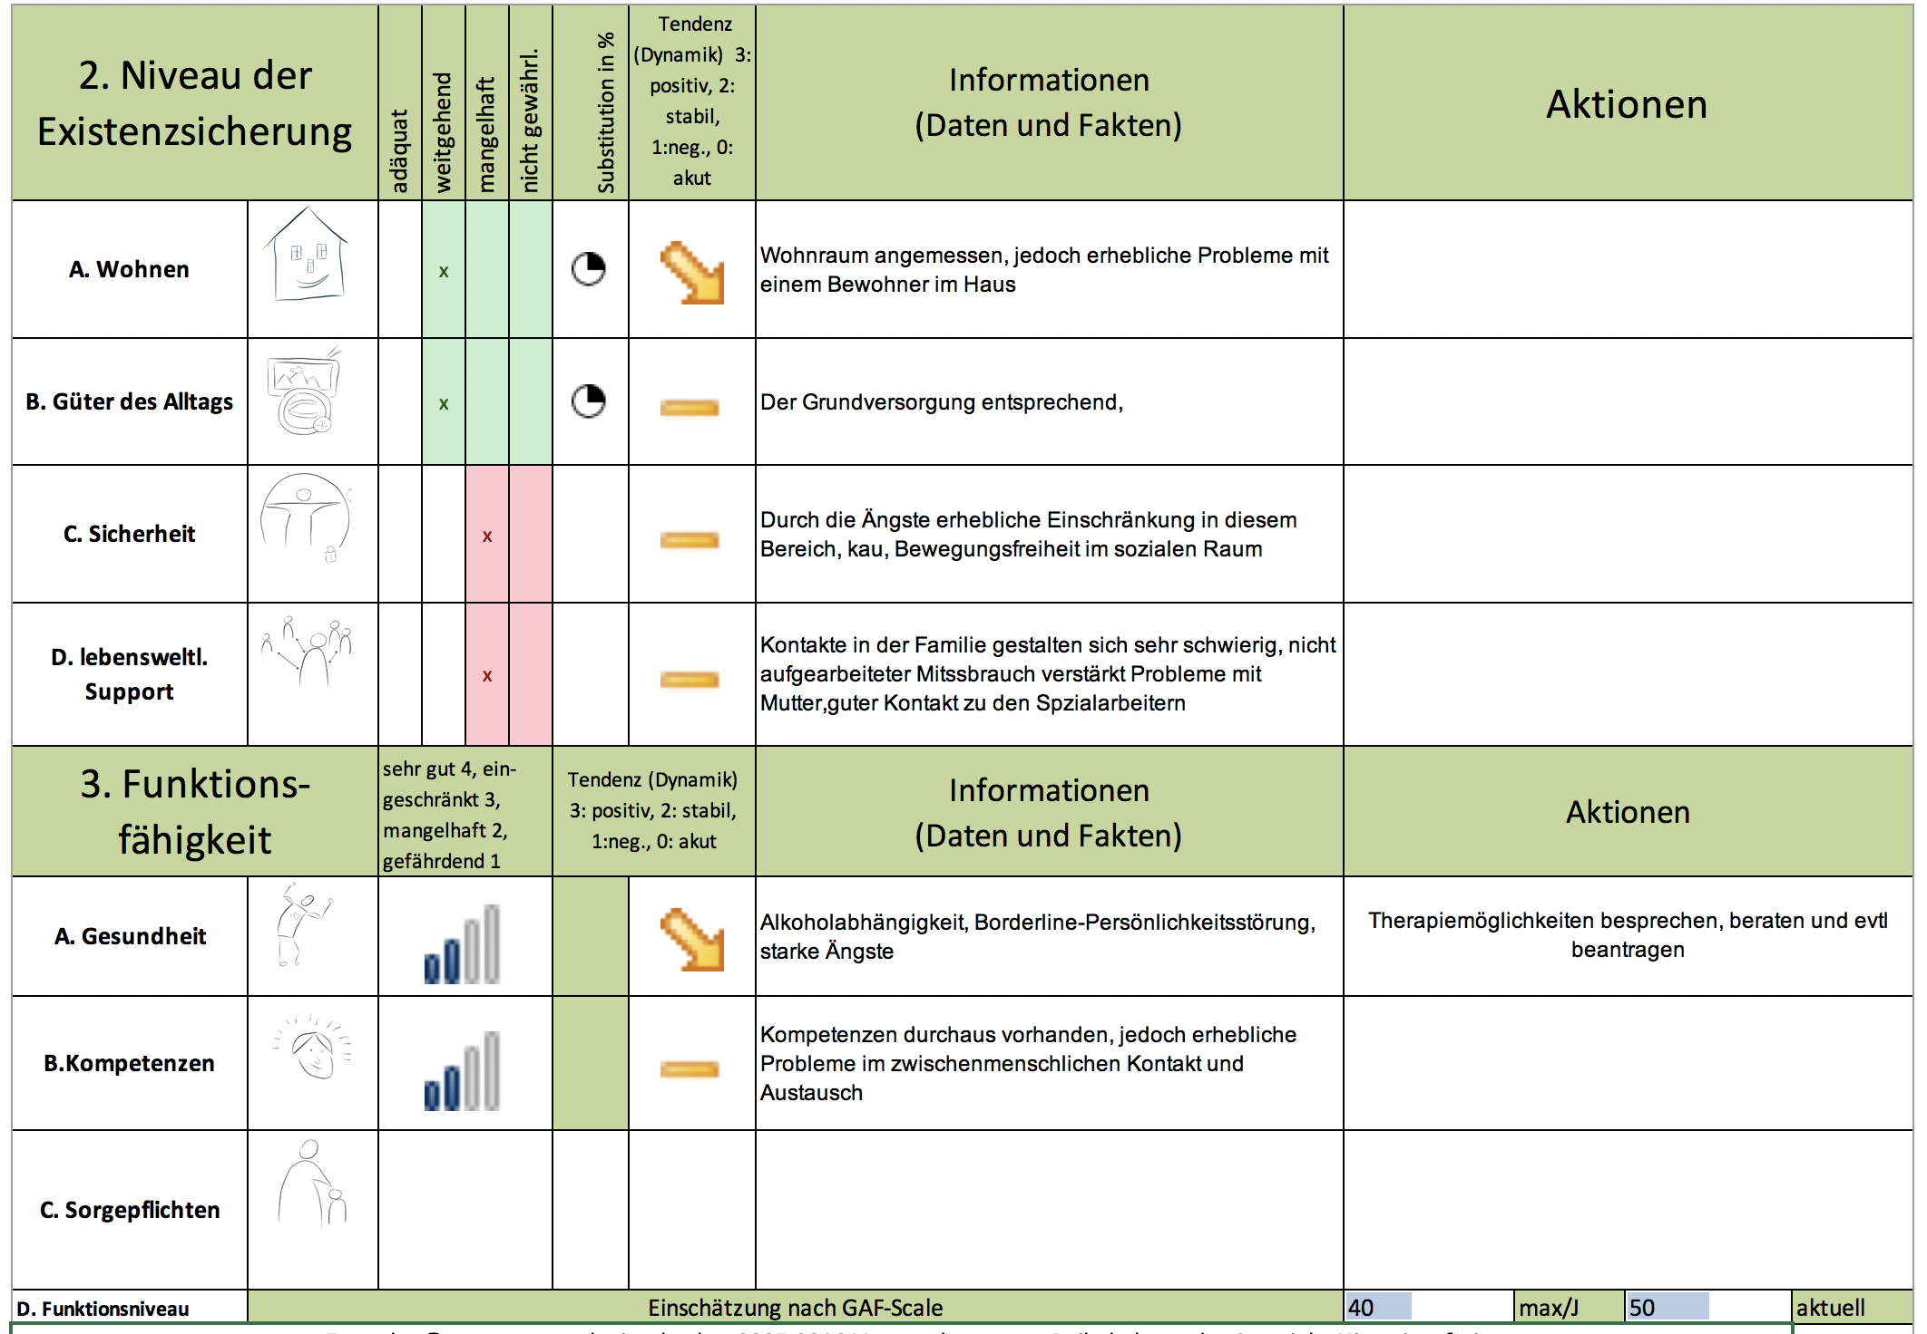
NWK
Kokainabhängige, 52-55a
Notes:
Ev. Auffällig die Position des Mohammed, die randständige Position der Mutter
Friends von 10 auf 7
Family von 12 auf 7

Slide 24
Hauptnutzen haben die KlientInnen
Diagnostik
Gleichzeitig aber Datenproduktion im Kontext einer Organisation - können zur Steuerung und zur Entscheidungsfindung herangezogen werden
Rechtliche Ansprüche werden davon nicht berührt, aber fachliche Entscheidungen
Verhältnis von fachlichen zu rechtlichen Entscheidungen prekär

Slide 25
Dokumentation und Datenverwendung
Diagnostik
Verwertung und Analyse aggregierter Daten
  NWK & IC4 sehr gut geeignet, um seriöse Informationen über die Lebenslage des Klientels zu bekommen
  Einsatz für politische Interventionen möglich
  Anpassung der angebotenen Leistungen an den Bedarf anhand statistischer Daten
Individualdaten
  Weitergabe innerhalb der Organisation, z.B. Einsicht von anderen Angestellten in die Daten?
  Weitergabe an Gericht, Polizei (bei Ermittlungen), andere Hilfsorganisationen?

Slide 26
Dokumentation und Datenverwendung
Diagnostik
Social Credits Modell China: Verhaltensbasiertes Modell, quasiautomatisierte Exklusionsentscheidungen bei unerwünschtem Verhalten
Arbeitsmarktservice Österreich: Zuordnung zu Fallgruppen, darauf basierend Entscheidung über angebotene Hilfen
Der Stigmatisierungsdiskurs ist überholt, er greift zu kurz
Kontrolle der KlientInnen über die personenbezogenen Daten
Rohdaten sozialdiagnostischer Verfahren: individuelle Zuordnung unmöglich machen?
Notes:
Wir bräuchten Klientenorganisationen als Verhandlungspartner – ohne sie bleibt die Debatte strukturell paternalistisch. Wir benötigen z.B. eine Vereinigung von UserInnen und Ex-UserInnen der Suchthilfe.

Slide 27
Perspektiven?
Perspektiven
Rechtsentwicklung
Inklusion und Enttabuisierung – setzt sich hier der Rückzug der Moral fort? Wir sollten dazu beitragen.
Standardverfahren der Diagnostik
“Ownership“ (Leben, Ziele, Prozesse)
  Unterstützte Eigendiagnosen (z.B. Apps)

Slide 29
Danke!

